Slide 1

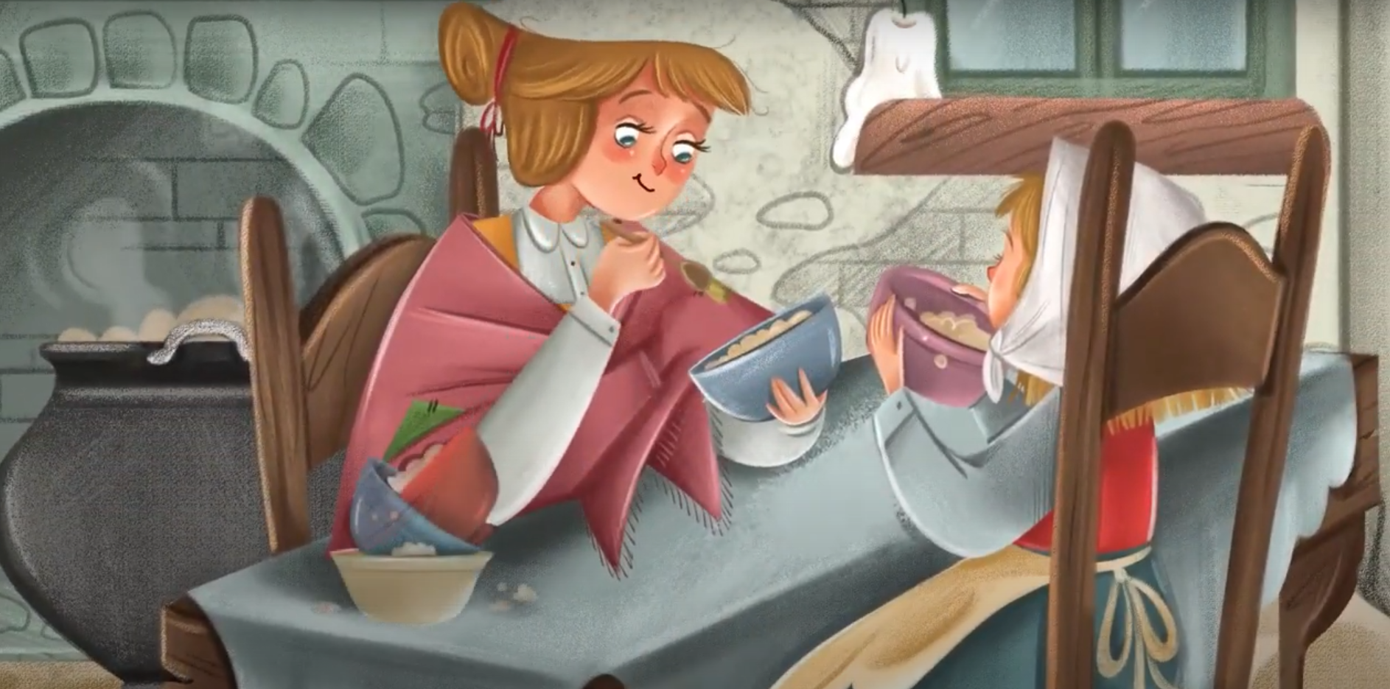
THE MAGIC PORRIDGE POT
ENGLISH
LONČEK KUHAJ

Slide 2
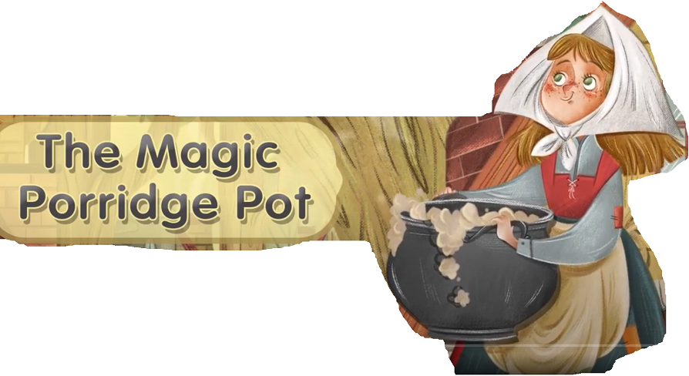
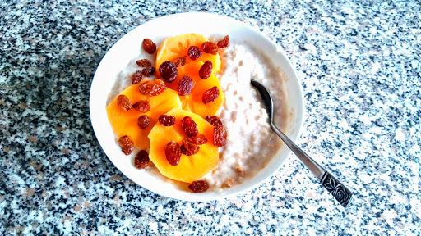
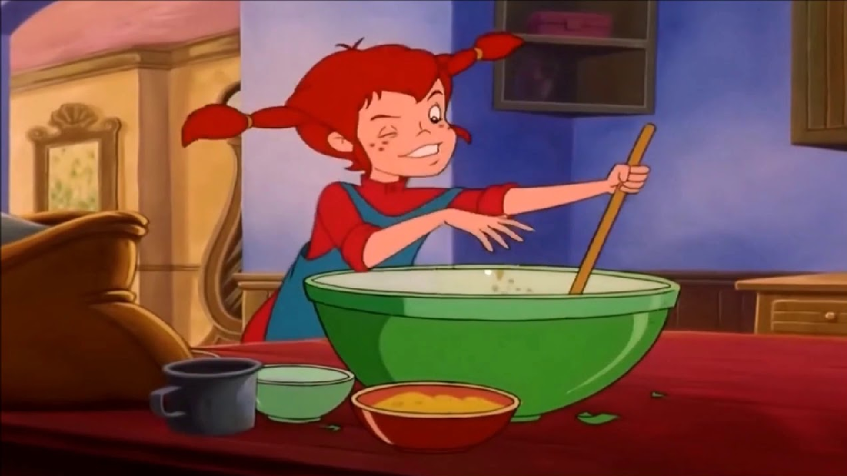

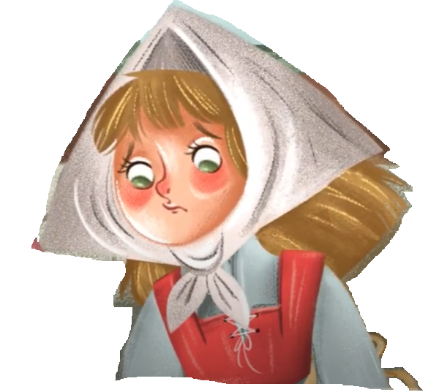
NALOGI:
2 TASKS:
Pippi Longstocking is very hungry after so many activities in nature.
You must be hungry, too, after all that you have done in nature.
Po vseh športnih dejavnostih v naravi postane Pika Nogavička že zelo lačna. Najbrž pa ste po vaših aktivnostih v naravi lačni tudi vi.
Vaša naloga je, da si ogledate angleško zgodbico na povezavi, ki je priložena spodaj. Po ogledu, pa po vzoru Pike Nogavičke, ki je prav tako rada kuhala in jedla kašo, z mamo ali očetom, skuhata zase in za Piko Nogavičko eno vrsto kaše.
Na primer: ajdova kaša, ali ovsena kaša, lahko je to tudi koruzni zdrob (žganci), ali pa prosena kaša. To fotografirajte in pošljite na: osvelned@gmail.com
The Magic Porridge Pot: https://www.youtube.com/watch?v=BW0bbGZLxZE

